Slide 1
Veilig drinkwater voor evenementen
mei 2019

Slide 2
Volvo Ocean Race 2018

Slide 3
MTD
Opgericht in 1987
Hoofdkantoor in Tilburg, op een terrein van 17.000m²
MTD kantoren en magazijnen in Nederland, Belgie, UK, Duitsland, Frankrijk, Rusland, Canada, Brazilie, USA, Zuid Korea, Singapore en Japan
Drie business units, events, expo and industrie
Meer 120+ medewerkers en 100+ freelancers
Meer dan 1,500 projecten worden jaarlijks uitgevoerd
24/7 service gedreven organisatie
AGES initiatiefnemer

Slide 4
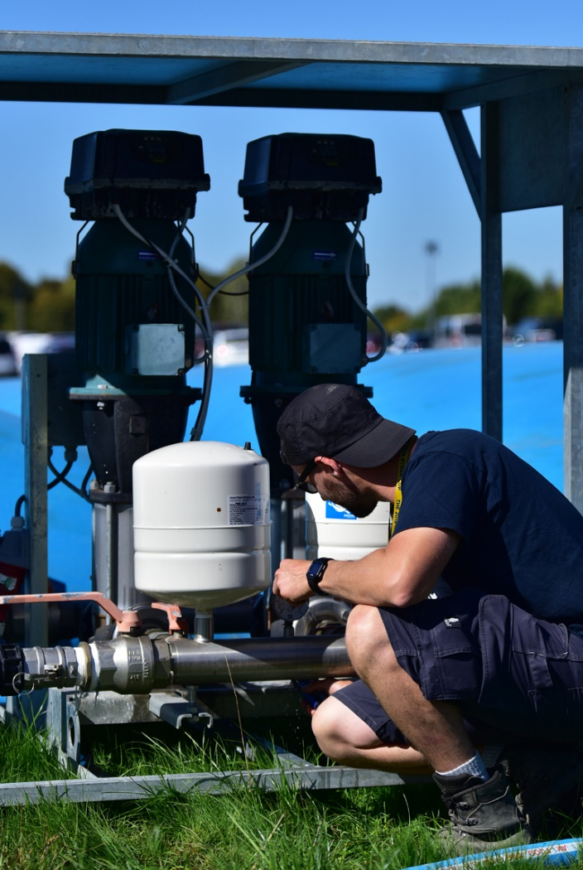
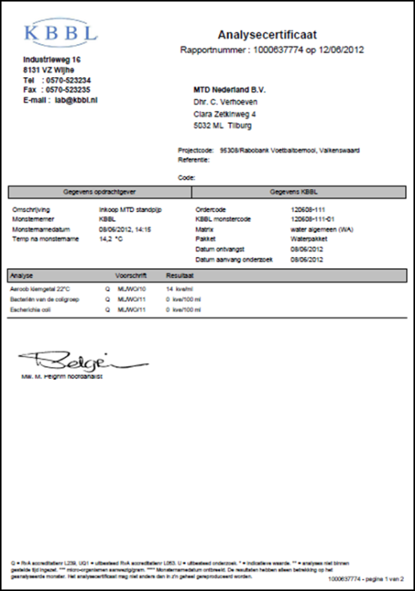
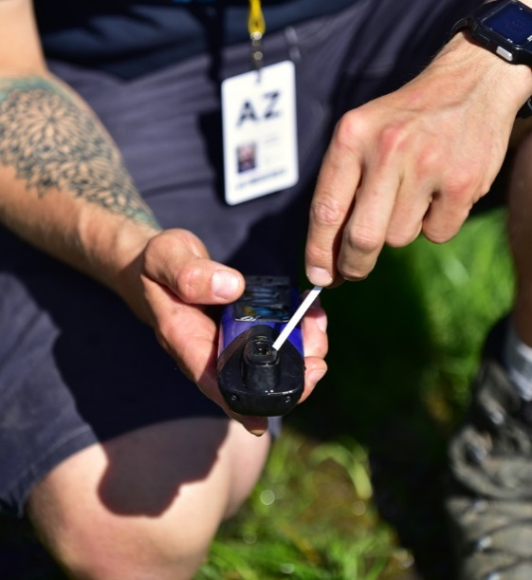
Waterkwaliteit
Desinfectie van het systeem
Watermonsters nemen en analyseren door een lokaal waterlaboratorium op: E-coli, coliformen, legionella en kiemgetal
Bewijs van laboratorium voor veilig water
Elke dag waterkwaliteit monitoren

Slide 5
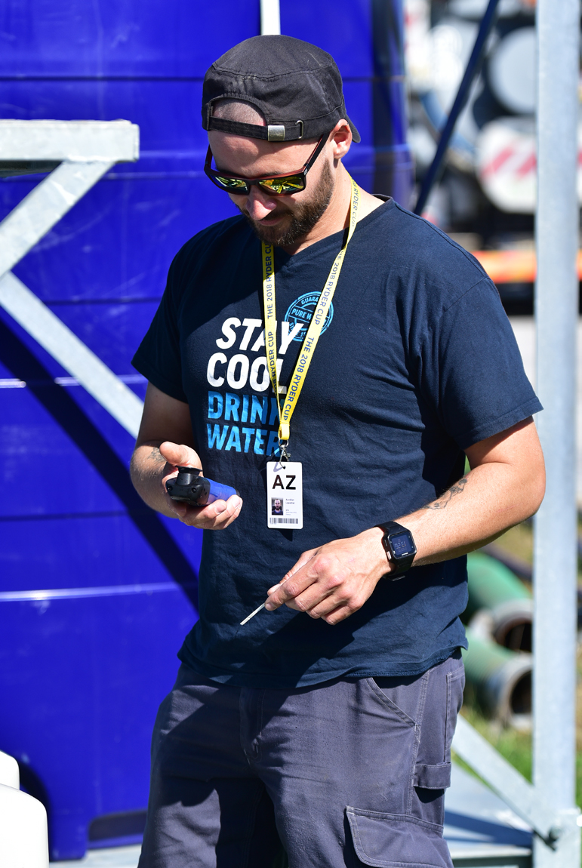
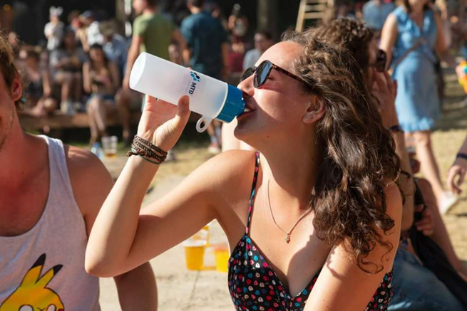
Veilig drinkwater voor events
Bezoekers kunnen ziek worden
Wetgeving ontbreekt in NL
Grote imago schade
10 miljoen journalisten tijdens de Olympische Spelen
Gebrek aan kennis in lokale organisaties

Slide 6
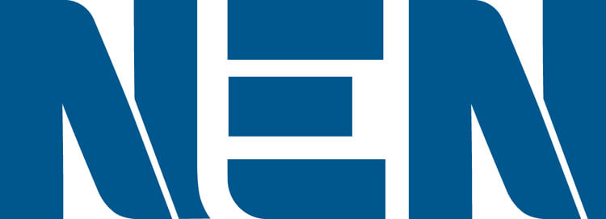
Keurmerk ‘veilig drinkwater locatie’
MTD is de eerste Europese KIWA gecertificeerde loodgieter die het keurmerk ‘veilig drinkwater locatie’ mag uitreiken aan een event.
MTD is uitgenodigd om mee te schrijven voor de NEN 8020 norm voor tijdelijk drinkwater voor evenementen

Slide 7
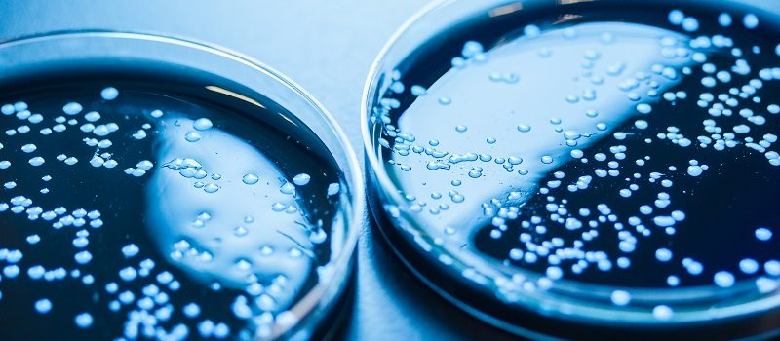
Slecht water op events
25 februari 1999: Legionellabesmetting Westfriese Flora, Bovenkarspel
Van 19 tot 28 februari 1999 staat in hal 3 van de Westfriese Flora een bubbelbad ten toon. Het bad is gevuld met water uit een brandslang die al in geen tijden gebruikt was. In dit stilstaande water heeft zich een zeer agressieve vorm van de legionellabacterie gevestigd. 32 mensen overlijden (in 2001 overleed nog een slachtoffer na een jarenlang ziekbed), 206 mensen worden ernstig ziek.

Slide 8
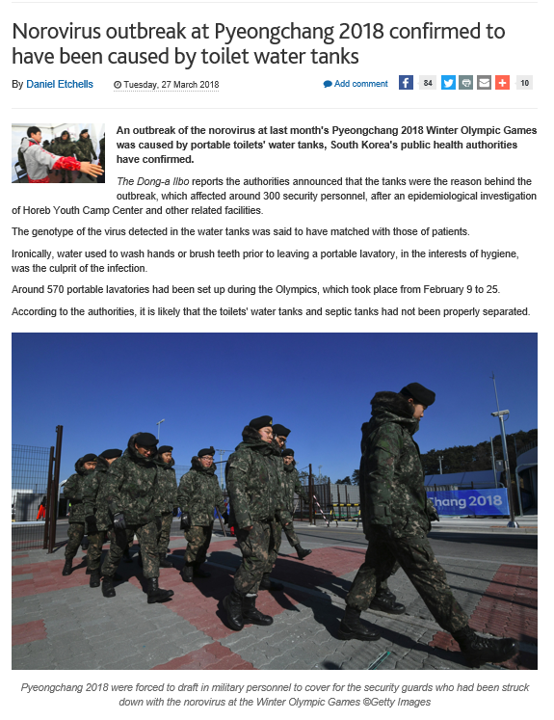
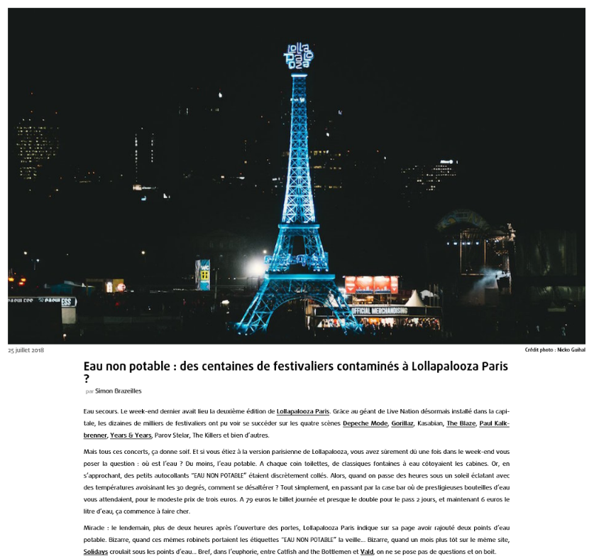
Slecht water op events

Slide 9
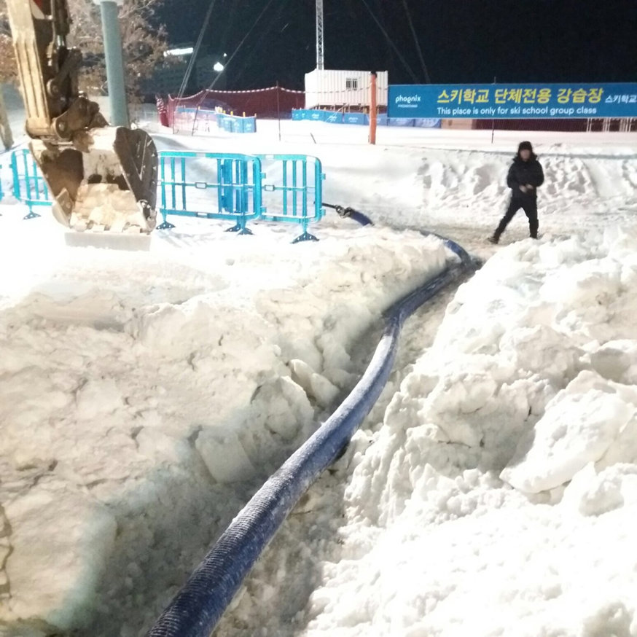
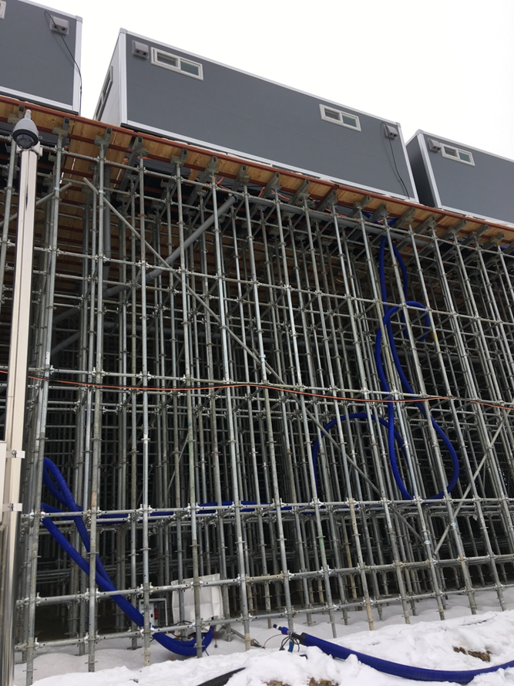
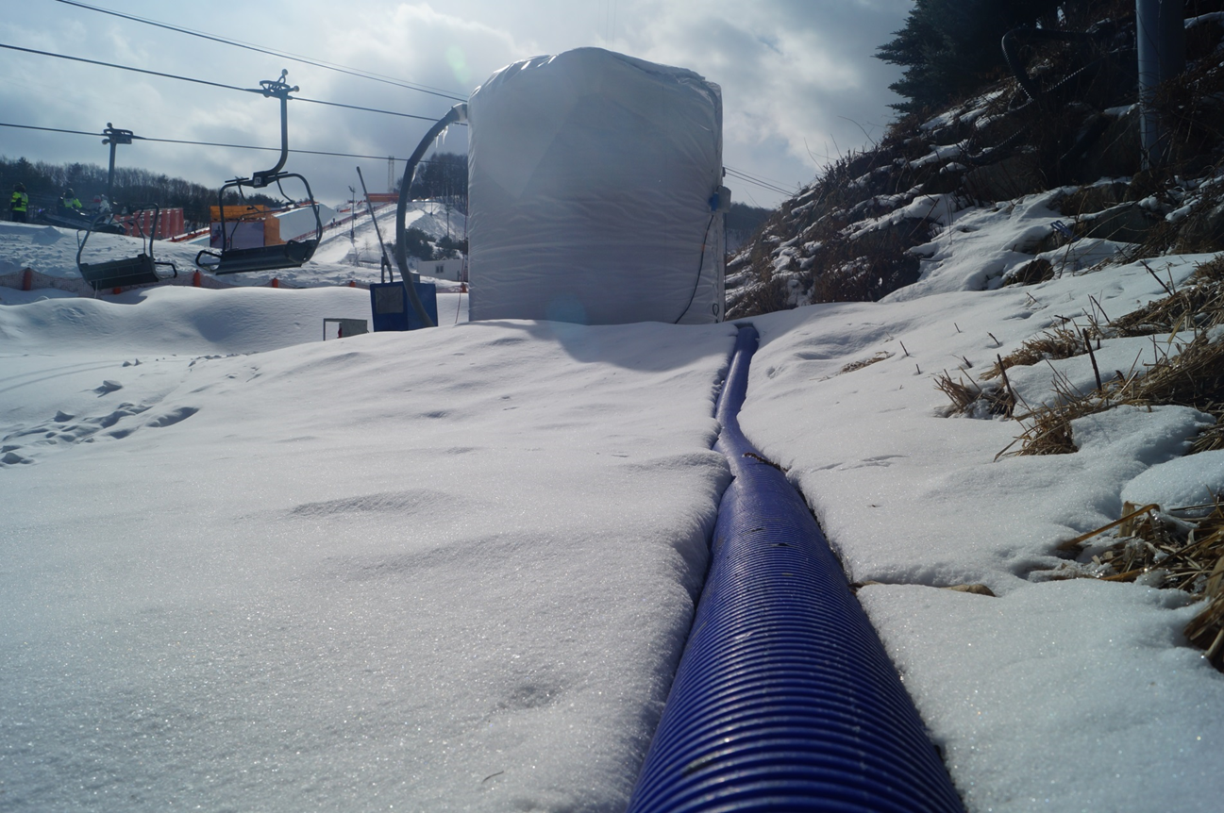
Olympische Spelen PyeongChang 2018
Levering van een geïsoleerde waterinfrastructuur

Slide 10
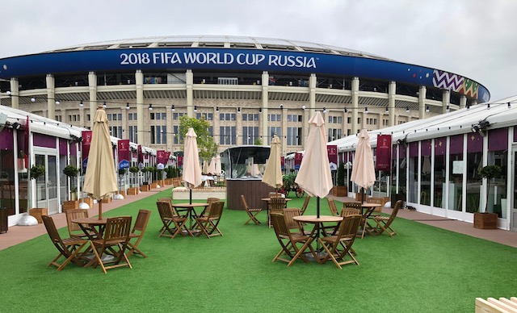
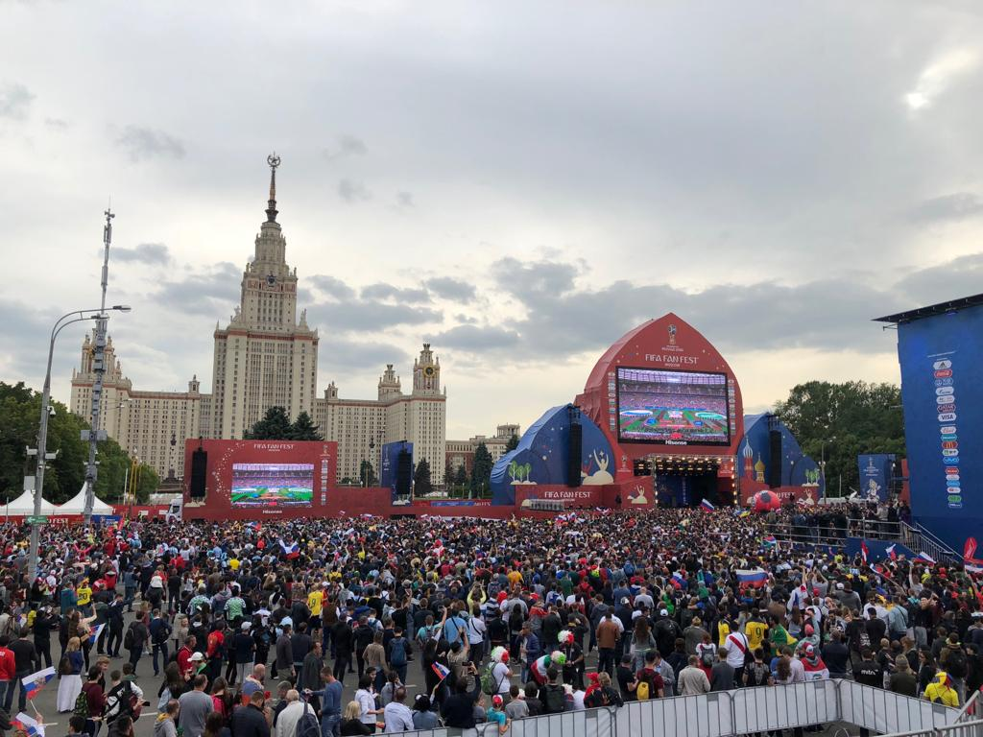
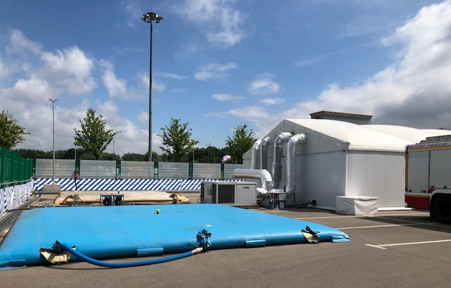
FIFA WK Voetbal 2018 (Rusland)
Waterinfrastructuur voor Fanzone, IBC en het Luzhniky Stadion

Slide 11
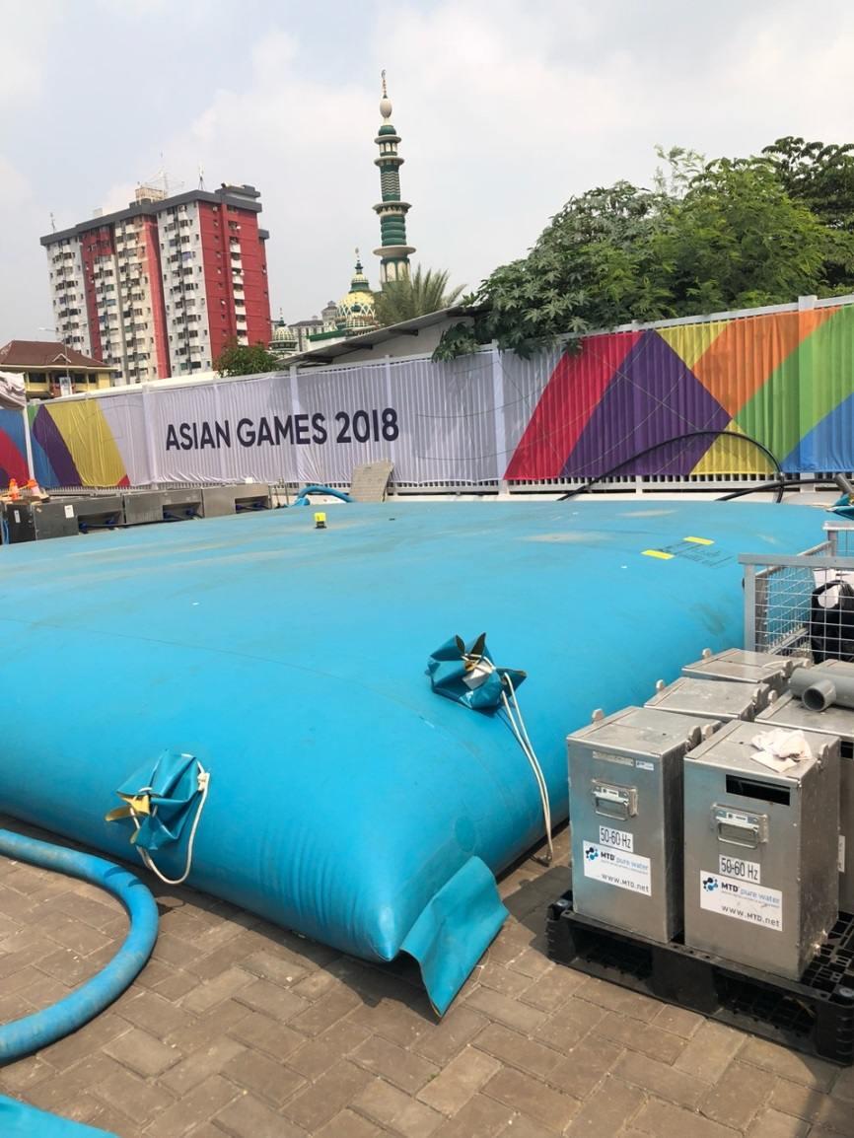
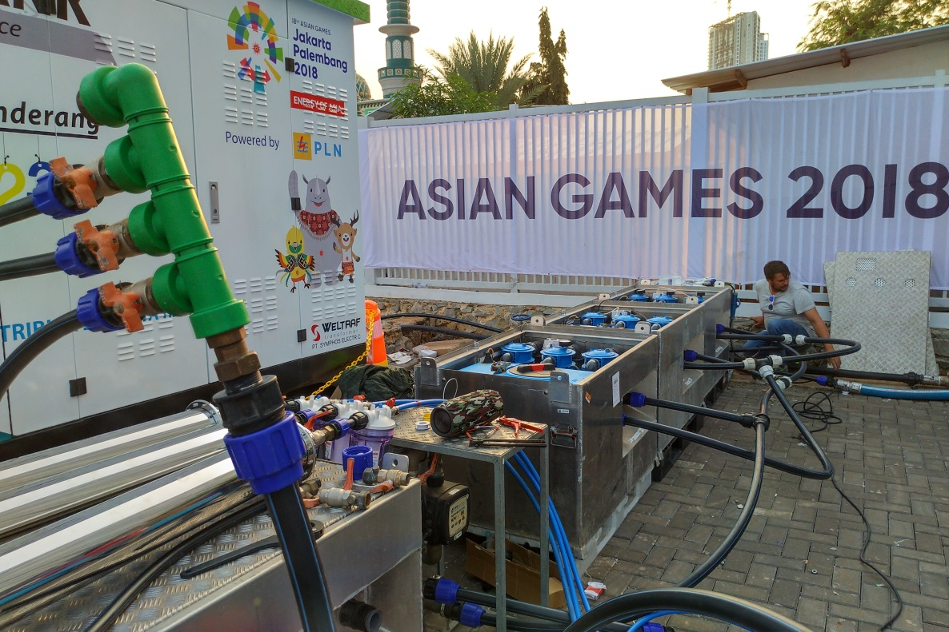
Asian Games & Para Games Jakarta 2018
Wateraansluitingen en waterfiltratie voor de atletenkeuken

Slide 12
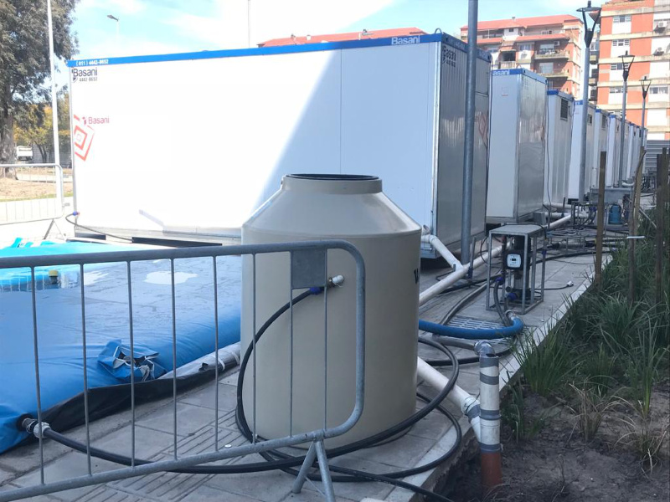
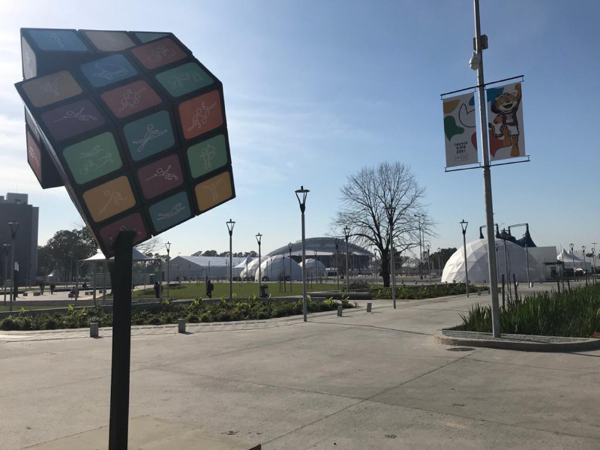
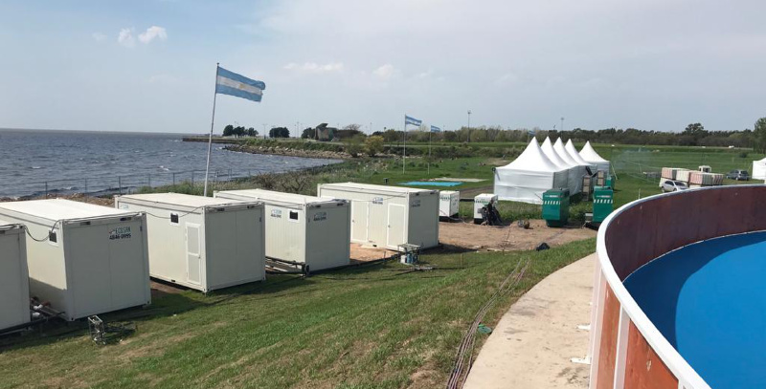
Youth Olympic Games Buenos Aires 2018
De totale waterinfrastructuur voor alle locaties inclusief de atletenkeukens

Slide 13
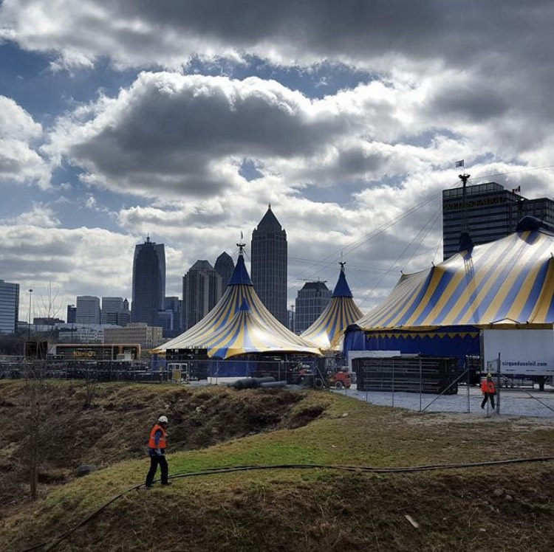
Cirque du Soleil shows 2018 - 2019
Waterinfrastructuur voor CdS shows in de landen USA, Mexico, China, Zuid Korea, Singapore en Australië.

Slide 14
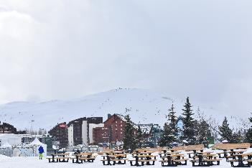
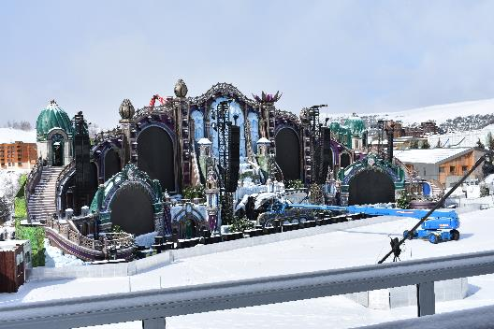
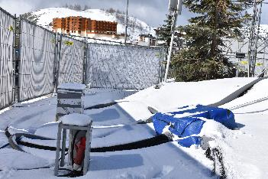
Tomorrowland winter festival 2019
Tijdelijke geïsoleerde waterinfrastructuur voor het winter festival in Frankrijk

Slide 15
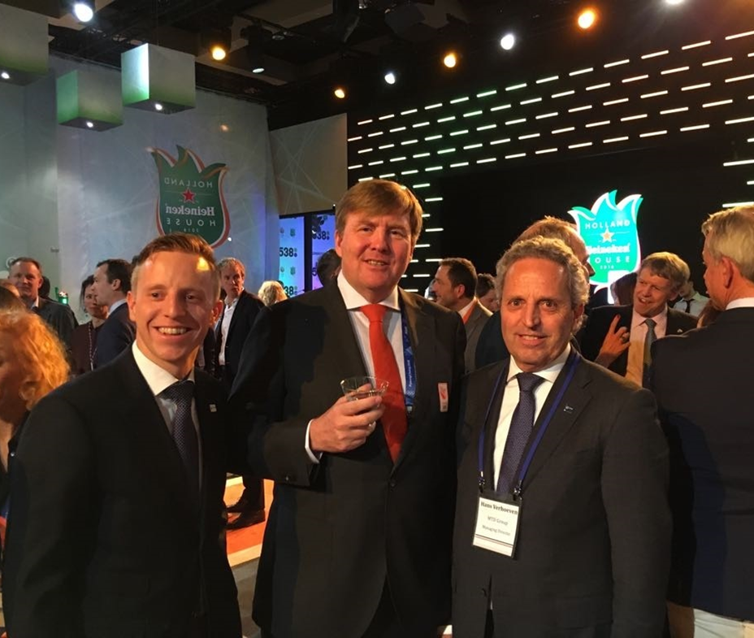
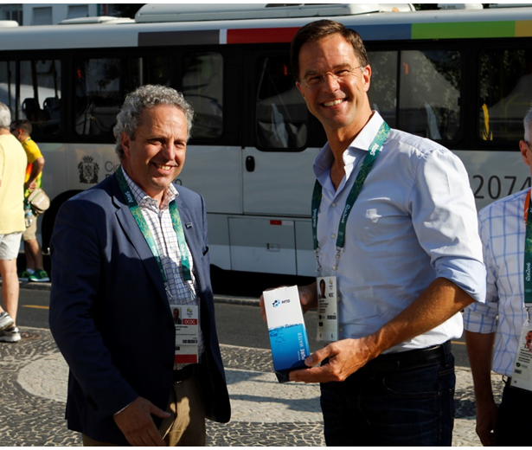
Veilig drinkwater voor events
Het is moeilijk om een bedrijf te hebben wat wereldmarktleider is en elke dag op champions league niveau op tijd moet presteren, in deze niche markt
MTD is een zeer klein bedrijf met multinational problemen die we elke dag met een paar man moeten oplossen
Het zijn enorme risico’s voor MTD en mij privé, elke dag weer.

Slide 16
World Expo Dubai 2020

